Slide 1
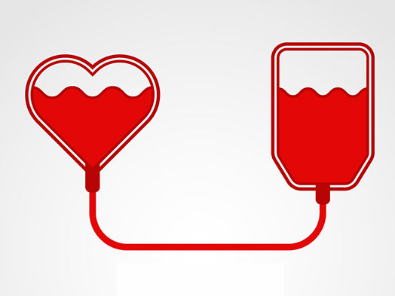

Doação de órgãos e sangue
Carolina Costa, Julia Viana, Laura Sobral, Marina Leite, Marina Raposo, Rafaela Amorim e Rafaela Barreto

Slide 2
Introdução
Avanços tecnológicos no campo da medicina;
Tema polêmico, gerando interesse e discussões;
Processo da doação;
De terapia experimental a terapia de escolha do paciente;
Doação de órgãos no Brasil;

Slide 3
Objetivos
GERAL
Informar às pessoas sobre a importância da doação de órgãos e sangue ao paciente necessitado e à família do mesmo por meio de pesquisas e dados.
ESPECÍFICO
Explicar que doação de órgãos, tecidos e sangue pode salvar e/ou melhorar a
qualidade de vida de pessoas que necessitam de um transplante;
Relatar dados e estatísticas em relação à doação de órgãos e sangue;
Relatar a influência das religiões e crenças pessoais sobre o método de doação
de órgãos;
Conhecer a percepção de familiares de potenciais doadores sobre os motivos de
recusa para doação de órgãos e tecidos para transplante.

Slide 4


Metodologia

Slide 5
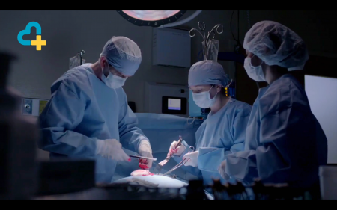
Desenvolvimento: Biologia

Slide 6
O tempo de isquemia é o tempo de retirada de um órgão e transplante deste em outra pessoa.
Órgão | Tempo de isquemia
Coração | 04 horas
Pulmão | 04 a 06 horas
Rim | 48 horas
Fígado | 12 horas
Pâncreas | 12 horas

Slide 7
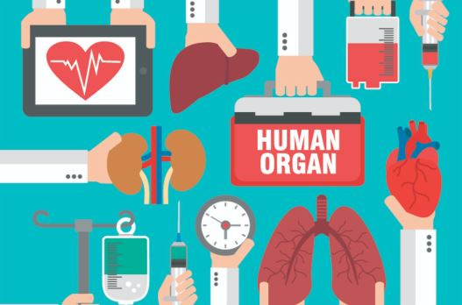
Etapas para realizar a doação de órgãos:
Identificação do potencial doador
Notificação
Avaliação
Informação do doador efetivo
Seleção dos receptores
Identificação das equipes
transplantadoras
Retirada dos órgãos
Liberação do corpo

Slide 8
Desenvolvimento: Química
Desenvolvimento: Química

Slide 9
Você acha que a crença e/ou religião pode influenciar na doação de órgãos e sangue?
Resultados: Matemática

Slide 10
Quer se tornar um futuro doador de órgãos?

Slide 11
Já recebeu ou conhece alguém que já recebeu uma doação de órgãos ou sangue?

Slide 12
Você conhece os requisitos para se tornar um doador?

Slide 13
Você acha que a qualidade do serviço público de doações de sangue e órgãos do Brasil é satisfatória?

Slide 14
Conclusão

